Slide 1
Protokol Konsensus (PoW, PoS, DPos,….)
Aslan Alwi

Slide 2
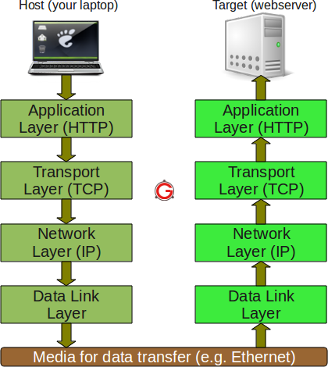
Protokol?

Slide 3

Protokol?
Protokol di masyarakat, semua mesin di ganti orang.

Slide 4
Protokol?
Protokol komunikasi aman 2 computer (A dan B):
Algoritma:
MULAI
Komputer A melakukan pengumuman di LAN dengan melakukan broadcast paket data (berisi No IP computer A + No Ip computer B + permintaan komunikasi)
Terjadi jabat-tangan (Handshaking) bisa berbentuk saling bertukar kunci simetrik.
Komunikasi berjalan sperti biasa (berbentuk pertukaran data)
SELESAI

Slide 5
Protokol Konsensus?
Kalau tadi protocol yang kita buat adalah protocol antar computer di dalam LAN (Local area network).
LAN (Local Area Network) → BAN (Blockchain Area Network)

Slide 6
Apakah Protokol Konsensus?
Konsensus? Kesekapatan, mufakat bersama (Pandangan secara umum)
Semua miner/verifier (semua node) harus tau (minimal populasi 50% +1)
Semua miner/verifier (semua node) harus SETUJU (minimal populasi 50% +1)
Bagaimana bentuk teknis konsensus ini?
Sebuah protocol (Algoritma)
Algoritma ini dikatakan protocol, karena menyangkut TATA CARA beberapa computer untuk saling terhubung dan membentuk KESEPAKATAN (Konsensus)
Ini serupa dengan Protokol TCP/IP
Protokol TCP/IP juga TATA CARA tetapi untuk membentuk/membangun KOMUNIKASI antar computer.

Slide 7
Contoh mendisain sebuah protokol
Protokol komunikasi antara tamu dengan rektor:
MULAI
Pintu ruangan rector dibuka
Tamu masuk memperkenalkan diri
Rektor memperkenalkan diri
Tamu dan rector saling berjabat tangan (handshaking)
Tamu dan rector mengambil posisi duduk bersama
Komunikasi dimulai dan berjalan sampai akhir
SELESAI

Slide 8
Contoh mendisain sebuah protokol
Protokol komunikasi antara computer client dengan computer server:
MULAI
Klient melakukan broadcast, dimana klient mengumumkan identitasnya (no mesin-MAC, no IP,…) dan computer target yang ingin diajak berkomunikasi (no ip target)
Si server yang cocok dengan no ip yang disebutkan mengirimkan sinyal tanda penerimaan.
Klient mengirim permintaan/request komunikasi
Si server mengevaluasi permintaan, kalau cocok diterima.
Kalau diterima, klien mengirim pesan handshaking.
Si server menjalani tata cara handshaking.
Selanjutnya komunikasi dimulasi dan berjalan sampai selesai
SELESAI

Slide 9
Bagaimana desain protocol untuk membuat kesepakatan (Konsensus) di dalam blockchain?
Semua node di dalam network menggunakan protocol komunikasi yang sama (misal TCP/IP)
Kemudian jalankan protocol consensus di atas TCP/IP
Protokol consensus?
PoW
Semua computer berlomba menambahkan blok, dengan syarat semua harus menambang. Menambang bilangan acak yang kondisinya diminta oleh network.
Kode acak yang diminta misal: temukan kode acak (nilai hash) yang jumlah 0 di depannya berjumlah 7 berturut-turut. Misal: 000000037474074hjihjhskjdh78978887283
Cara menambangnya?
Cara menambang: lakukan hash terhadap data yang mau ditambahkan kemudian temukan bilangan acak (Nonce) yang cocok, lalu tambahkan ke data (konkatenasi)
Konkatenasi = data + nonce, kemudian lakukan hash(data + nonce)
Penambangan = lakukan proses hash(data + nonce), cari terus Nonce, sehingga: hash(data + nonce)= 000000037474074hjihjhskjdh78978887283

Slide 10
Proses penambangan: menemukan kode acak yang jumlah 0 didepannya sebanyak 7 berturut-turut.
Penambangan 1:
Hash(data + 123456) =jkdffnmdjsdjlkdnfdkfjlksdjflk
Penambangan 2:
Hash(data + 287323) =000dsdjhuiojlkdjlkjdhckjdskd
Penambangan 3:
Hash(data + 809049) =0000000hfdkjsbkdkdkdajddjlkd

Slide 11
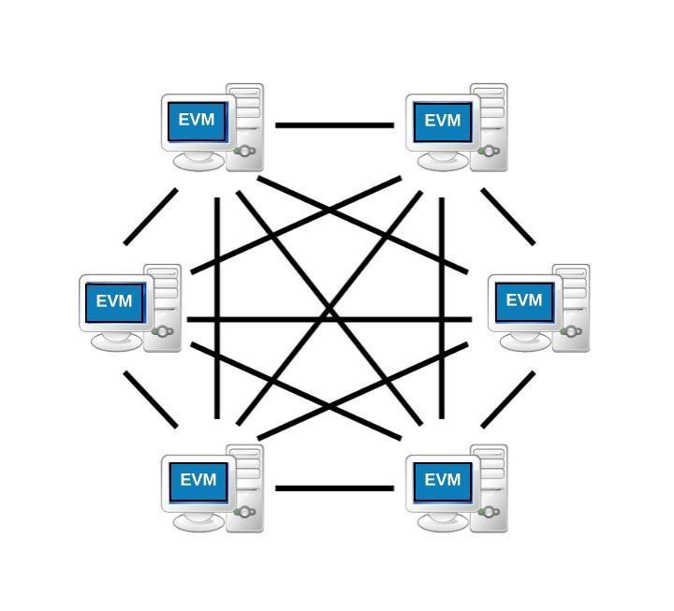

Slide 13
Hash Blok ini
Previous Hash
Nonce
Data
Blok

Slide 14
Verifikasi?
Memeriksa ulang rantai hash dari file blockchain dimana data baru telah ditambahkan.
Memeriksa keabsahan nonce:
Hash (data + nonce terpilih) = 0000000kjkldjdlkjdldkddnmxns

Slide 15
PoW?
Algoritma (Protokol Konsensus)
MULAI
Setiap computer memiliki kesempatan yang sama untuk menambahkan data ke file blockchain.
Data yang mau ditambahkan dikirim ke semua computer node..
Setiap computer diminta untuk mencari bilangan acak (Nonce) dimana jika ditambahkan (konkatensi) dengan data, maka hashnya menghasilkan kode hash dengan 7 bilangan 0 di depannya.
Setiap computer mencari nonce tersebut:
Setiap computer mulai melakukan penambangan Nonce

Slide 16
Proses penambangan: menemukan kode acak yang jumlah 0 didepannya sebanyak 7 berturut-turut.
Penambangan 1:
Hash(data + 123456) =jkdffnmdjsdjlkdnfdkfjlksdjflk
Penambangan 2:
Hash(data + 287323) =000dsdjhuiojlkdjlkjdhckjdskd
Penambangan 3:
Hash(data + 809049) =0004440hfdkjsbkdkdkdajddjlkd
Penambangan 100000 (1 hari):
Hash(data + 809345) =0000000hfdkjsbkdkdkdajddjlkd

Slide 17
Algoritma penambangan:
Mulai
Nonce: Bangkitkan bilangan acak (nonce)
nhash = hash(data + nonce)
Periksa apakah nhash memiliki 7 bilangan 0 didepannya?
Kalau benar maka Selesai
Kalau tidak maka kembali ke Nonce
Selesai

Slide 18
Protokol?

Slide 19
PoW (Proof of Work)

Slide 20
Apakah PoW (Proof of work)?
Proof of Work (PoW) adalah algoritma konsensus yang digunakan dalam jaringan blockchain untuk memvalidasi transaksi dan mencapai konsensus yang terdistribusi. Tujuan dari PoW adalah untuk mencegah serangan jaringan seperti serangan spam, double-spending, dan manipulasi data lainnya.
memecahkan teka-teki matematika yang kompleks untuk memvalidasi blok transaksi baru.
Teka-teki ini biasanya berhubungan dengan mencari nonce (sebuah nilai acak) yang, ketika dikombinasikan dengan data transaksi, menghasilkan hash (tanda tangan digital) yang memiliki pola tertentu.
Teka-teki = pilihan nonce (cari nonce) + data transaksi sehingga menghasilkan hash dengan 0 delapan kali di depannya.

Slide 21
Apakah PoS (Proof of Stake)?
Proof of Stake (PoS) adalah algoritma konsensus yang digunakan dalam jaringan blockchain untuk mencapai kesepakatan terdistribusi dan memvalidasi transaksi. Berbeda dengan Proof of Work (PoW) yang menggunakan kekuatan komputasi
PoS menggunakan kepemilikan mata uang kripto sebagai dasar untuk menentukan siapa yang berhak memvalidasi blok berikutnya.
Dalam PoS, para pemegang koin yang berpartisipasi dalam jaringan blockchain menahan sejumlah mata uang kripto di dompet mereka sebagai "taruhan" untuk menjadi penambang.
Proses pemilihan penambang dilakukan secara acak berdasarkan proporsi kepemilikan mereka. Semakin besar jumlah koin yang dimiliki oleh seorang pemegang, semakin tinggi kemungkinan mereka untuk dipilih menjadi penambang.
Ketika tiba waktunya untuk memvalidasi blok baru, penambang yang dipilih secara acak akan bertanggung jawab untuk memverifikasi transaksi dan menciptakan blok baru. Mereka tidak perlu memecahkan teka-teki matematika seperti dalam PoW. Sebagai gantinya, mereka menunjukkan keberhasilan dan kepercayaan mereka dengan mempertaruhkan sejumlah koin mereka sendiri.
Keuntungan dari PoS adalah efisiensi energi yang lebih tinggi dibandingkan PoW, karena tidak memerlukan komputasi yang intensif.

Slide 22
Konsensus dalam Blockchain Pribadi

Slide 23
Konsensus dalam Blockchain Konsorsium

Slide 24
Beberapa protocol consensus lain

